Slide 1
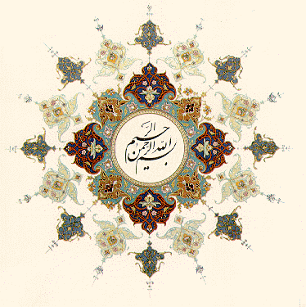

Slide 2
رَبِّ أَدْخِلْني مُدْخَلَ صِدْقٍ وَ أَخْرِجْني مُخْرَجَ صِدْقٍ وَ اجْعَلْ لي مِنْ لَدُنْكَ سُلْطانًا نَصيرًا‌‍

Slide 3
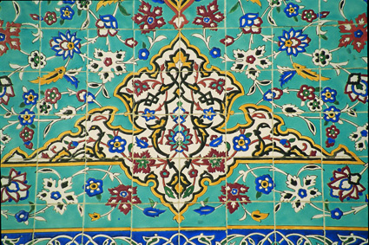
نظام اندیشه اسلامی

Slide 4
خروجی حوزه‌ی علمیه
خروجی حوزه علمیه:
عالم دین، اسلام‌شناس
لِيَتَفَقَّهُوا فِي اَلدِّينِ ...
تربیت عالمان دین
تربیت اعتقادی ایمانی (ایجاد باور قلبی راسخ)

Slide 5
اسلام‌شناسی
اسلام‌شناس کسی است که دین را جامع، یک‌پارچه و منظومه‌ای بشناسد؛ نه اینکه تنها پاره‌هایی از دین را به‌صورت تصاویر ازهم‌گسیخته دیده باشد.
انسجام و هماهنگی اجزای دین
نسبت‌ها و روابط
هم‌بند، متماسک و متحدالاجزاء
اسلام ...

Slide 6
اسلام
یک: دین یک حقیقت نظام‌مند است.
دو: فهم دین باید نظام‌مند باشد؛ یعنی این حقیقت را همان گونه که هست باید شناخت.
الف) شناخت اجزا
ب) شناخت تمام اجزای کلان
ج) شناخت روابط میان اجزا (نسبت‌ها، اولویت‌ها و اصل و فرع ها)
د) شناخت روابط میان اجزا با غایت
سه: تبلیغ دین نیز باید نظام‌مند باشد؛ یعنی این حقیقت را همان گونه که هست باید شناساند.
چهار: برای تحقق خارجی این حقیقت یعنی پیاده‌سازی و تحقق عملی دین باید نظامی پدید آورد.

Slide 7
نظام
«مجموعه‌ای دارای اجزا که این اجزا در یک ارتباط هماهنگ باهم به‌سوی مقصدی حرکت می‌کنند».
تفاوت نظم و نظام: «نظام» برخلاف نظم از یک انتظام واقعی و تکوینی حکایت می‌کند، یعنی یک رابطه‌ی حقیقی بین اجزا برقرار است که ما آن را جعل نمی‌کنیم بلکه آن را کشف می‌کنیم.
تفاوت نظام و منظومه
نظام به معنای نخ تسبیح و ستون فقرات
نظام به معنای منظومه و کهکشان

Slide 8
انواع نظام
نظام علمی معرفتی: نظام اندیشه
نظام عینی تحققی: نظام مدیریت و اقامه
مثال:
نظام اقتصاد
نظام تعلیم و تربیت
نظام حقوقی
...

Slide 9
فواید نگاه نظام‌مند به معارف اسلامی
رفع تزاحم در مقام عمل
تبلیغ هوشمندانه و روشمند
تربیت دینی انسان‌ها
مقایسه بین مکاتب
اجرای دین در سطح جامعه

Slide 10
تاریخچه‌ی ارائه‌ی منظومه‌ایِ معارف اسلامی
عالمان گذشته مانند شیخ کلینی
در دوره جدید
علامه طباطبایی: تعالیم اسلام
شهید بهشتی:‌ شناخت اسلام
شهید مطهری: جهان‌بینی اسلامی، مشخصات اسلام
سید قطب: ویژگی‌های ایدئولوژی اسلامی
آیت‌الله خامنه‌ای:‌طرح کلی اندیشه اسلامی در قرآن
برادران حکیمی: الحیاة
استاد مصباح:‌ معارف قرآن و طرح ولایت
Notes:
: آیا علمای گذشته پیش از دهه‌ی ۵۰ نگاه جامع و کلان به دین نداشتند؟
پاسخ: عالمان دین حتما تصویر جامع و کلانی از دین دارند و بدون چنین نگرشی، هیچ کس عالم دین نمی‌شود. عالمان گذشته مانند شیخ مفید، علامه حلی، سید بن طاووس، مقدس اردبیلی و ...
اما نرم‌افزار چنین موضوعی در زمان آنها آماده نشده بود. یعنی
نگاه منظومه‌ای برای عالمان دین از درگیری مستمر و انس فراوان با قرآن و حدیث حاصل می‌شد؛
کتاب یا نوشته‌ای برای این موضوع پدید نیامده بود.
نظیر اینکه مردم یک شهر، با تمام آن شهر آشنا هستند و کاملا نقشه‌ی آن را می‌دانند.

Slide 12
مسیر اسلام‌شناسی
اجتهادی
تسلط بر توان فهم دین
سال‌ها ممارست در منابع
اعتمادی
مطالعه آثار اندیشمندان بزرگ
نقشه‌خوانی

Slide 13
وَ اجْعَلْنِي مِمَّنْ تَنْتَصِرُ بِهِ لِدِينِكَ وَ لَا تَسْتَبْدِلْ بِي غَيْرِي‏

Slide 14
و الحمد لله رب العالمین

